Slide 1

ЦИФРОВИЗАЦИЯ
СФЕРЫ ЗЕМЕЛЬНЫХ ОТНОШЕНИЙ

Slide 2

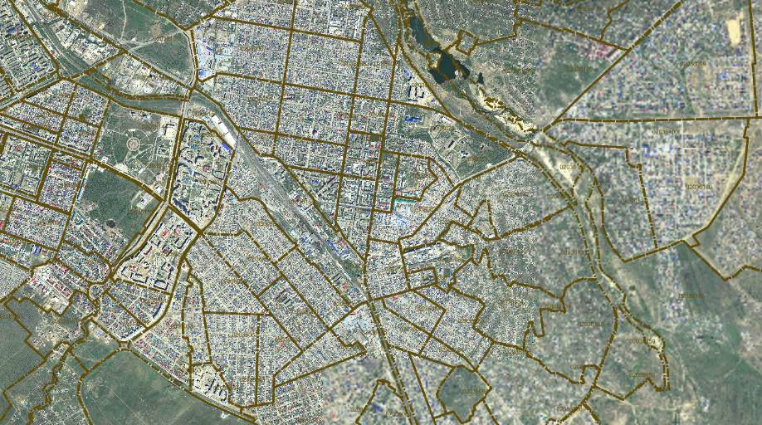






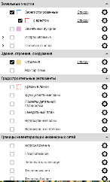






1
ОНЛАЙН ПРЕДОСТАВЛЕНИЕ ЗЕМЕЛЬНЫХ УЧАСТКОВ
Геопорталы МИО
Публичная кадастровая карта
Услугополучатель
Определение точек подключения,
зон обеспеченности и свободных ЗУ
Формирование
мощностей
Инвентаризация инженерных сетей
Авторизация
Электронная торговая площадка
Электронная оплата, электронные протокол итогов, договор купли-продажи (аренды), уведомление о регистрации
Участие на торгах
Электронное подписание договора и оплата
Оформленные и свободные земельные участки
Выбор свободного земельного участка с техническими условиями
Определение зон обеспеченности тех.условиями и свободных мощностей
Регистрация права
Ожидаемый эффект
Уменьшение срока оказания услуги предоставления земельного участка
Уменьшение количества шагов
Исключение земельной комиссии
Исключение землеустроительного проекта
Исключение утверждения кадастровой оценочной стоимости
Выдача решения Акимата с тех.условиями
Автоматизация услуги

Slide 3







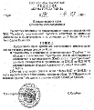
НЕПРОЗРАЧНОСТЬ ПРОЦЕССОВ И РАЗЛИЧНЫЕ СПОСОБЫ ПРЕДОСТАВЛЕНИЯ ЗУ
2
Сложность и длительность процедур
Общий порядок предоставления земельных участков регламентируются 8 статьями Земельного кодекса РК (ст. 43, 43-1, 44, 44-1, 45, 46, 47, 48) в зависимости от запрашиваемого целевого назначения
Срок оказания: до 1 года;
Согласование с заинтересованными государственными органами и организациями;
Наличие земельной комиссии и землеустроительного проекта;
Утверждение землеустроительного проекта;
Подготовка и принятие решения о предоставлении земельного участка в бумажной форме;
Подготовка договора временного землепользования по месту нахождения земельного участка в бумажной форме;
Установление границ земельного участка на местности;
Изготовление акта на землю
Бумажное оказание.
УСЛУГОПОЛУЧАТЕЛЬ
МИО
ЗАИНТЕРЕСОВАННЫЕ ГО
Услугополучатель
?
Услугополучатель подает заявление
на предоставление земельного участка в МИО
Услугополучатель согласовывает акт выбора земельного участка
ЗЕМЕЛЬНАЯ КОМИССИЯ
МИО
МИО
Земельная комиссия принимает решение
МИО направляет акт выбора
на земельную комиссию
Услугополучатель возвращает в МИО согласованный акт выбора земельного участка
СУБЪЕКТ РЫНКА
МИО
МИО
Разработчик (рынок) разрабатывает землеустроительный проект
Отдел (управление) земельных отношений утверждает землеустроительный проект
МИО выносит решение
АКТ
ГОСКОРПОРАЦИЯ
СУБЪЕКТ РЫНКА
Госкорпорация изготавливает акт
на землю (отдельная госуслуга)
Разработчик (рынок) устанавливает границы на местности
МИО

Slide 4
ПРЕДОСТАВЛЕНИЕ ЗЕМЕЛЬНОГО УЧАСТКА
ПРЕДЛАГАЕТСЯ 2 СПОСОБА ПРЕДОСТАВЛЕНИЯ ЗЕМЕЛЬНЫХ УЧАСТКОВ (ЗУ):
1
2
ПРЯМОЕ ПРЕДОСТАВЛЕНИЕ ЗУ
ПРЕДОСТАВЛЕНИЕ ЗУ НА ТОРГАХ
(АУКЦИОН, КОНКУРСАХ)
ФИЗ. ЛИЦАМ
для ИЖС, ЛПХ, садоводства, огородничества, под объекты общего пользования, для нужд населения, кондоминиума, для содержания зданий принадлежащих на праве собственности, переселенцам и т.д.
ФИЗ. ЛИЦАМ
для ведения бизнеса
ГОС. ЮР. ЛИЦАМ
Для нужд обороны и национальной безопасности, особо охраняемых природных территорий
НЕГОСУДАРСТВЕННЫМ ЮР. ЛИЦАМ
для ведения бизнеса
ФИЗ. ЛИЦАМ И
НЕГОСУДАРСТВЕННЫМ ЮР. ЛИЦАМ
Для целей недропользования, СЭЗ и ИЗ, СПК, натурные гранты, лесоразведения, международным договорам, для нужд транспорта, связи и энергетики, для реализации проектов ГЧП, концессии, кандасам и т.д.

Slide 5

ПРЯМОЕ ПРЕДОСТАВЛЕНИЕ ЗЕМЕЛЬНОГО УЧАСТКА
КАК ЕСТЬ
КАК БУДЕТ
1 ЭТАП | ПОЛУЧЕНИЕ ЗАКЛЮЧЕНИЯ КОМИССИИ
НЕ МЕНЕЕ 25 РАБОЧИХ ДНЕЙ
1 МИО | ПЕРЕЧЕНЬ СВОБОДНЫХ УЧАСТКОВ
11
ШАГОВ
Подача заявления
Прием заявления
Принятие к рассмотрению
Подготовка проекта акта выбора
Самостоятельное согласование
ГОСОРГАНЫ и ОРГАНИЗАЦИИ
Передача согласованного акта выбора земельного участка
Направление материалов на комиссию
Рассмотрение материалов (заседания проводятся от 1 до 4 раз в месяц)
Передача заключения комиссии
Получение заключения комиссии
ЕГКН
Формирование перечня свободных земельных участков согласно ген.плана
РГИС/НАО
Согласование акта выбора с ГУ, организациями и НАО «Правительство для граждан», предоставление информации о тех. условиях инж. систем
2 ЭТАП | ПОЛУЧЕНИЕ ЗЕМЕЛЬНОГО УЧАСТКА
ОТ 60 РАБОЧИХ ДНЕЙ
РЫНОК
Землеустроительные работы (договорные отношения)
1 ЭТАП
12
ШАГОВ
Заказ землеустроительного проекта
Разработка землеустроительного проекта
Согласование землеустроительного проекта
Подача разработанного землеустроительного проекта в УЗО
Утверждение землеустроительного проекта
Подготовка и принятие решения о предоставлении земельного участка
Получение решения о предоставлении земельного участка
Подготовка договора временного землепользования по месту нахождения земельного участка
Подписание договора
Установление границ земельного участка на местности
Подача заявления на изготовление акта на земельный участок
Изготовление акта на землю
Выбор заявителя ЗУ из перечня сформированных готовых участков
2 ЭТАП
ЕГКН
Решение МИО о предоставлении прав
3 ЭТАП | РЕГИСТРАЦИЯ ПРАВА
3 РАБОЧИХ ДНЕЙ
3 ЭТАП
3 ШАГА
Уведомление о постановке на кадастровый учет и регистрацию прав. Кадастровый паспорт (при необходимости)
Подача документов на регистрацию
Регистрация права
Получение готового документа
ОБЩИЙ СРОК ОКАЗАНИЯ:
КОЛИЧЕСТВО ШАГОВ:
ОБЩИЙ СРОК ОКАЗАНИЯ:
ПО НОРМАМ ЗАКОНА 60 ДНЕЙ,
НА ПРАКТИКЕ 1 ГОД
ДО 38 И 11 СЛУЧАЕВ КОНТАКТА
С УСЛУГОДАТЕЛЯМИ
30 РАБОЧИХ ДНЕЙ

Slide 6



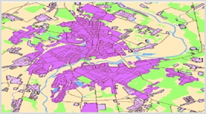
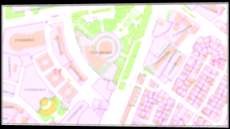
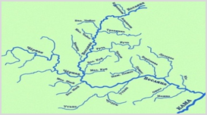

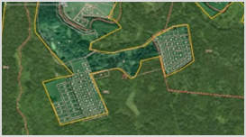
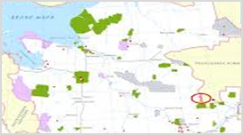


ПРЕДОСТАВЛЕНИЕ ЗУ ПРЯМОЕ ПРЕДОСТАВЛЕНИЕ
5
1 ЭТАП: ПОДАЧА И РАССМОТРЕНИЕ ЗАЯВЛЕНИЯ
УСЛУГОПОЛУЧАТЕЛЬ
EGOV
ЕГКН
РГИС
РГИС/СЕМ/НАО
ЕГКН
EGOV
ЕГКН
Авторизация
на портале
«Выбор услуги / Недвижимость / Предоставление земельного участка / Прямое предоставление»
Указание потребности в тех. условиях (по желанию)
Выбор земельного участка путем отрисовки на ПКК
согласно ПДП
- Прием заявления в работу
- Подготовка акта выбора
Согласование акта выбора с ГУ, организациями и НАО*
и предоставлением информации о тех.условиях
Изменение статуса объекта на ПКК*1
Согласование акта выбора Заявителем
Изменение статуса объекта на ПКК*2
~ 1 день
3 дня
3 дня
Автоматически
~ 3 дня
Автоматически
2 ЭТАП: УСТАНОВЛЕНИЕ ГРАНИЦ ЗЕМЕЛЬНОГО УЧАСТКА НА МЕСТНОСТИ
EGOV
ЕГКН
РЫНОК
EGOV
ЕГКН
EGOV
EGOV
ЕГКН
EGOV
Выбор поставщика для установления границ
Изменение статуса объекта на ПКК*3
Согласование и подписание документов
- Оплата по договору
Землеустроительные работы
Переход на внесение акта установления границ в ЕГКН
Внесение в ПКК подписанного услугополучателем акта установления границ
Изменение статуса объекта на ПКК*4
Уведомление об установлении границ
Заявка на услугу расчета
кад. стоимости ЗУ/с.х. потери
Определение
кад. стоимости ЗУ ЗУ/с.х. потери
Акт определения кадастровой оценочной стоимости ЗУ/ Акт определения с/х потерь
5 дней
~ 1 день
Автоматически
~ 3 дня
~ 15 дней
~ 1 день
3 дня
Автоматически
**
3 ЭТАП: ПОСТАНОВКА НА УЧЕТ И РЕГИСТРАЦИЯ ПРАВ
РГИС
EGOV
EGOV
ЕГКН
EGOV
Акт выбора
Решение с приложением тех. условий (при необходимости)
Договор купли-продажи/аренды
Уведомление о постановке на кадастровый учет
Уведомление о регистрации
Определение условий выкупа / аренды **
Подготовка и подписание постановления МИО
- Решение МИО о предоставлении прав
- Подписание договора купли-продажи/аренды, оплата по договору **
- Заявка на постановку на кадастровый учет и гос.регистрацию прав
- Оплата за кадастровые услуги
- Изменение статуса объекта на ПКК*5
- Постановка на кадастровый учет*6
- Государственная регистрация прав*7
Уведомление о постановке на кадастровый учет и регистрацию прав
Кадастровый паспорт (при необходимости)
3 дня
~ по договору
~ 1 день
4 дня

Slide 7
ПРЕДОСТАВЛЕНИЕ ЗУ НА ТОРГАХ
КАК ЕСТЬ
КАК БУДЕТ
1 ЭТАП | ОПРЕДЕЛЕНИЕ ВОЗМОЖНОСТИ
НЕ МЕНЕЕ 16 РАБОЧИХ ДНЕЙ
1 ЭТАП
ЕГКН
Подача и рассмотрение заявления
4
ШАГОВ
Подача заявления на получение земельного участка
Прием заявления от услугополучателя и направление в структурные подразделения МИО
Рассматривает заявление и формирует отказ в связи с необходимостью проведения торгов
Получение отказа в связи с необходимостью проведения торгов
РГИС
Принятие решения и информирование услугополучателя о выставлении на торги
2 ЭТАП | ФОРМИРОВАНИЕ ЗУ
ОТ 68 РАБОЧИХ ДНЕЙ
2 ЭТАП
7
ШАГОВ
Формирование перечня земельных участков для проведения торгов (конкурсов, аукционов)
Предоставление заключения с мотивированным обоснованием своей позиции (согласование)
Утверждение согласованного перечня земельных участков для проведения торгов (конкурсов, аукционов)
Проведение землеустроительных работ
Выставление на торги (конкурсы, аукционы)
Прием заявок на торги (конкурсы, аукционы) по истечению 30 дней после публикации
Организация торгов (конкурсов, аукционов):
- Публикация извещения;
- Размещение на интернет-ресурсах;
- Размещение на информационных стендах.
ЕГКН/ЭТП
ПРОВЕДЕНИЕ ТОРГОВ
Уведомление о подписании договора эл. договора купли-продажи
3 ЭТАП
3 ЭТАП | ПРОВЕДЕНИЕ ТОРГОВ
5 РАБОЧИХ ДНЕЙ
Оплата по договору купли-продажи объекта торгов
8
ШАГОВ
Подача заявки на торги (конкурсы, аукционы)
Проведение торгов (конкурсов, аукционов)
Определение победителя (подписание протокола торгов)
Размещение результатов проведения торгов (конкурсов, аукционов) на официальном интернет-ресурсе МИО
Подготовка проекта договора и направление победителю торгов (конкурса, аукциона)
Подписание договора либо письменный отказ от подписания
Выдача победителю полного пакета документов
Прием документов фронт-офисом и передача в бэк-офис для регистрации
Постановка на кадастровый учет
Государственная регистрация постановка на кадастровый учет
Государственная регистрация
ОБЩИЙ СРОК ОКАЗАНИЯ:
КОЛИЧЕСТВО ШАГОВ:
ОБЩИЙ СРОК ОКАЗАНИЯ:
ОТ 1 ДО 3 МЕС.
19 И 4 ОБРАЩЕНИЯ
10 РАБОЧИХ ДНЕЙ

Slide 8
7
ПРЕДОСТАВЛЕНИЕ ЗУ НА ТОРГАХ
ПРЕДВАРИТЕЛЬНЫЕ МЕРОПРИЯТИЯ
1 ЭТАП: ПОДАЧА ЗАЯВЛЕНИЯ
РГИС
РГИС/СЕМ/НАО
Акимат
(Заказчик)
РГИС
ЕГКН
УСЛУГОПОЛУЧАТЕЛЬ
EGOV
ЕГКН
ЭТП
EGOV
Формирование сведений о свободных ЗУ согласно ПДП
Подготовка акта выбора по ЗУ
Согласование акта выбора*
Организация и проведение земельно-кадастровых и проектных работ
Передача данных о свободных ЗУ в ЕГКН
Загрузка слоя свободных ЗУ от РГИС
Авторизация
на портале
«Выбор услуги / Недвижимость / Предоставление земельного участка / Торги»
Выбор свободного земельного участка
Заполнение
и подписание заявки
Оплата гарантийного взноса
Уведомление о принятии заявления на участие в торгах либо
Уведомление об отказе
Автоматически
~ 1 день
2 ЭТАП: ПРОВЕДЕНИЕ ТОРГОВ
Вариант 1
Вариант 2
ЕГКН
ЭТП
РГИС
EGOV
EGOV
Вариант 1
ЭТП/Казначейство
Проверка полной оплаты по договору купли-продажи
в установленный срок
Изменение статуса объекта на ПКК*1
Проведение
онлайн -торгов
Формирование протокола итогов
Подписание протокола итогов
Формирование договора купли-продажи объекта торгов
Подписание договора купли-продажи объекта торгов МИО и заявителем
Проведение торгов, Формирование и подписание протокола итогов торгов, договора купли-продажи объекта торгов МИО, подписание МИО
Уведомление
о подписании договора
Эл. договор купли-продажи
Оплата по договору купли-продажи объекта торгов
Вариант 2
РГИС
Казначейство
Автоматически
1 день
~ 1 день
1 день
1 день
1 день
Автоматически
~ 1 день
2 дня
3 ЭТАП: ПОСТАНОВКА НА УЧЕТ И РЕГИСТРАЦИЯ ПРАВ
EGOV
ЕГКН
EGOV
- Подача заявки на постановку на кадастровый учет и регистрацию прав с приложением эл.договора купли-продажи
- Загрузка документа об оплате ЗУ
- Оплата за кадастровые услуги
Постановка на кадастровый учет*2
и
Государственная регистрация прав*3
Уведомление о постановке на кадастровый учет и регистрацию прав
Кадастровый паспорт (при необходимости)
~ 3 дня
1 день

Slide 9
ПРЕДОСТАВЛЕНИЕ ЗУ ДЛЯ СЕЛЬХОЗ ЦЕЛЕЙ (КОНКУРС)
КАК ЕСТЬ
КАК БУДЕТ
1 ЭТАП | ПРОВЕДЕНИЕ ЗЕМЛЕУСТРОИТЕЛЬНЫХ РАБОТ
НЕ МЕНЕЕ 45 РАБОЧИХ ДНЕЙ
1 ЭТАП | ПРОВЕДЕНИЕ ЗЕМЛЕУСТРОИТЕЛЬНЫХ РАБОТ
22 РАБОЧИХ ДНЕЙ
4
ШАГА
Формирование перечня З.У. выставляемых на конкурс МИО
Согласование – с общественными советами и организациями
Утверждение перечня З.У.
Проведение землеустроительных работ за счет МИО
ЕГКН/ЕГОВ
Опубликование перечня свободных З.У. сельхоз назначения выставляемых на конкурс
РГИС/НАО
Согласование перечня с госорганами и организациями, утверждение, проведение землеустроительных работ.
2 ЭТАП | ИЗВЕЩЕНИЕ / ПРИЕМ ЗАЯВОК / ИТОГИ КОНКУРСА
ОТ 54 РАБОЧИХ ДНЕЙ
2 ЭТАП | ИЗВЕЩЕНИЕ / ПРИЕМ ЗАЯВОК
18 РАБОЧИХ ДНЕЙ
12
ШАГОВ
Извещение о конкурсе
Публикация СМИ, МИО и ЦГО
Прием заявок на участие
Вскрытие конвертов
Подведение итогов конкурсов
Направление итогов конкурса
Предоставление З.У.
Заключение договора аренды З.У.
ЭЛЕКТРОННАЯ ТОРГОВАЯ ПЛОЩАДКА
Извещение о конкурсе в электронном виде
Прием заявок на участие в конкурсе
3 ЭТАП | ПОЛУЧЕНИЯ ГОС.АКТА И РЕГИСТРАЦИЯ
7 РАБОЧИХ ДНЕЙ
3 ЭТАП
ЭЛЕКТРОННАЯ ТОРГОВАЯ ПЛОЩАДКА
Определение победителя конкурса путем присвоения баллов
3
ШАГА
Подача заявки на гос.акт
Регистрация права на З.У.
Получение готовых документов
РГИС
Предоставление З.У./Заключение договора аренды З.У.
4 ЭТАП
Уведомление о постановке на кадастровый учет и регистрация прав на З.У.
Кадастровый паспорт (при необходимости)
ОБЩИЙ СРОК ОКАЗАНИЯ:
КОЛИЧЕСТВО ШАГОВ:
ОБЩИЙ СРОК ОКАЗАНИЯ:
100 РАБ. ДНЕЙ
6 ШАГОВ
40 РАБОЧИХ ДНЕЙ

Slide 10
9
ПРЕДОСТАВЛЕНИЕ СЕЛЬХОЗ ЗЕМЕЛЬ НА КОНКУРСАХ
ПРЕДВАРИТЕЛЬНЫЕ МЕРОПРИЯТИЯ
1 ЭТАП: ПОДАЧА ЗАЯВЛЕНИЯ
РГИС
РГИС/МИО
Акимат
(Заказчик)
РГИС
ЕГКН
УСЛУГОПОЛУЧАТЕЛЬ
EGOV
ЕГКН
госреестр
EGOV
Формирование сведений о свободных ЗУ
Создание конкурсной комиссии
Организация и проведение земельно-кадастровых работ
Передача данных о свободных ЗУ в ЕГКН
Загрузка слоя свободных ЗУ от РГИС
«Выбор услуги / Предоставление земельного участка / Конкурс»
Выбор свободного земельного участка
веб-портал реестра государственного имущества Министерства финансов РК
Уведомление о принятии заявления на участие в торгах
Авторизация
на портале
22 рабочих дней
Автоматически
1 рабочих дней
2 ЭТАП: ПРОВЕДЕНИЕ КОНКУРСА
ЕГКН
ГОСРЕЕСТР
Изменение статуса объекта на ПКК*1
Проведение
конкурса
Формирование протокола итогов
Подписание протокола итогов
Формирование договора
Подписание договора МИО и заявителем
Автоматически
3 дня
3 ЭТАП: ПОСТАНОВКА НА УЧЕТ И РЕГИСТРАЦИЯ ПРАВ
EGOV
ЕГКН
EGOV
Подача заявки на постановку на кадастровый учет и регистрацию прав с приложением эл.договора
Постановка на кадастровый учет*2
и
Государственная регистрация прав*3
Уведомление о постановке на кадастровый учет и регистрацию прав
Кадастровый паспорт (при необходимости)
1 день
1 день

Slide 11







ПРЕДЛАГАЕМЫЕ НОВЕЛЛЫ ЗАКОНОПРОЕКТА
УНИФИКАЦИЯ ПРОЦЕДУРЫ ПРЕДОСТАВЛЕНИЯ ЗЕМЕЛЬНЫХ УЧАСТКОВ
КОНТРОЛЬ СРОКОВ И ХОДА РАССМОТРЕНИЯ ЗАЯВОК В ИНФОРМАЦИОННОЙ СИСТЕМЕ
БЕЗБУМАЖНОЕ
ОКАЗАНИЕ УСЛУГИ
ИСКЛЮЧЕНИЕ ИНСТИТУТА ЗЕМЕЛЬНОЙ КОМИССИИ
СОГЛАСОВАНИЕ ВЫДЕЛЕНИЯ ЗЕМЕЛЬНОГО УЧАСТКА С ГОС. ОРГАНАМИ И ОРГАНИЗАЦИЯМИ -МОНОПОЛИСТАМИ В ЭЛЕКТРОННОМ ФОРМАТЕ
АВТОМАТИЗАЦИЯ ПРОЦЕДУРЫ ПРЕДОСТАВЛЕНИЯ ЗЕМЕЛЬНЫХ УЧАСТКОВ

Slide 12
СПАСИБО ЗА
ВНИМАНИЕ!

